Slide 1
Коллективная творческая работа учеников
2 класса «А»

Slide 2
Иллюстрации к русской народной сказке
Петушок и бобовое зёрнышко

Slide 3
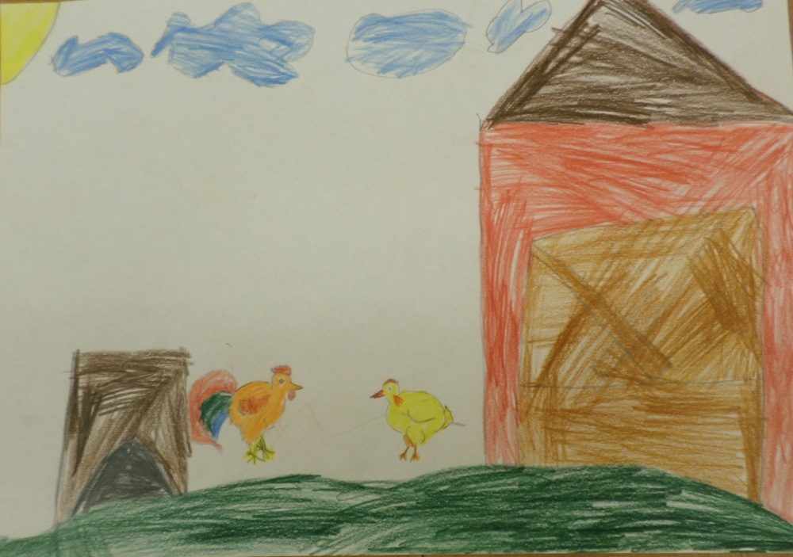
Жили-были петушок и курочка. Петушок всё торопился, всё торопился, а курочка знай себе приговаривает:
-Петя, не торопись. Петя, не торопись.

Slide 4
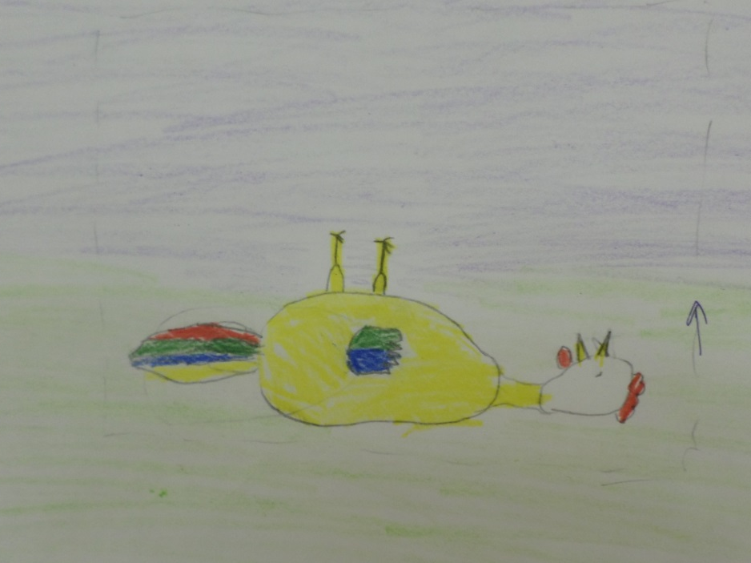
Клевал как-то петушок бобовые зёрнышки, да второпях и подавился.
Подавился, не дышит, не слышит, словно мёртвый лежит.

Slide 5
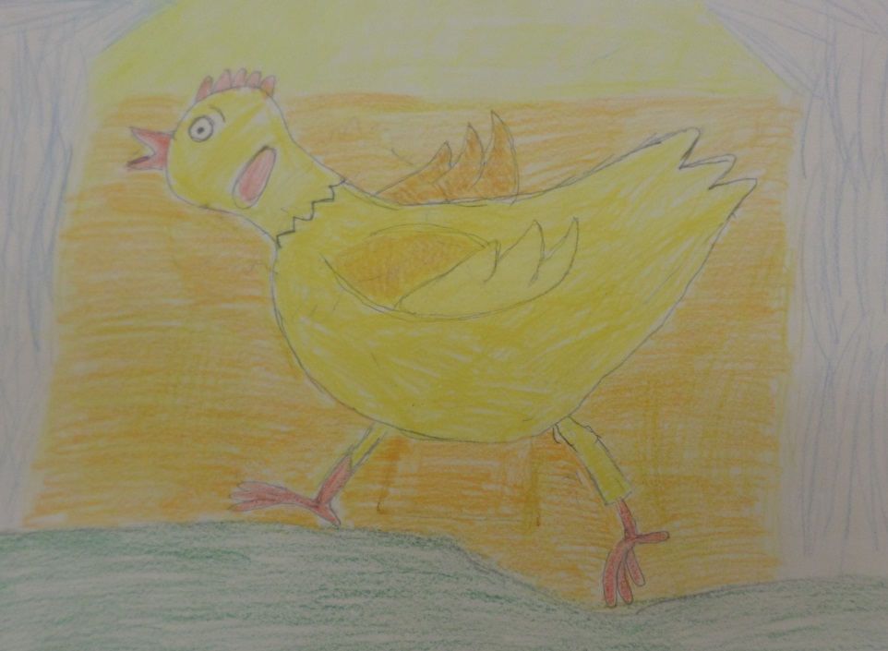
Перепугалась курочка, бросилась к хозяйке.

Slide 6
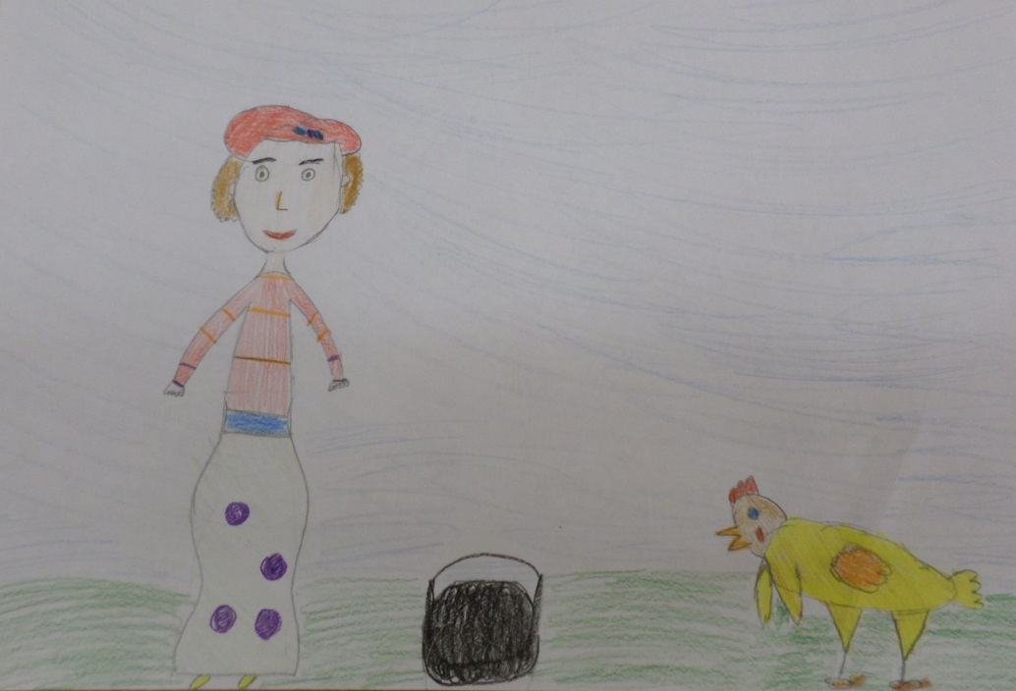
-Ох, хозяюшка, дай скорее маслица петушку горлышко смазать: подавился петушок бобовым зёрнышком.

Slide 7
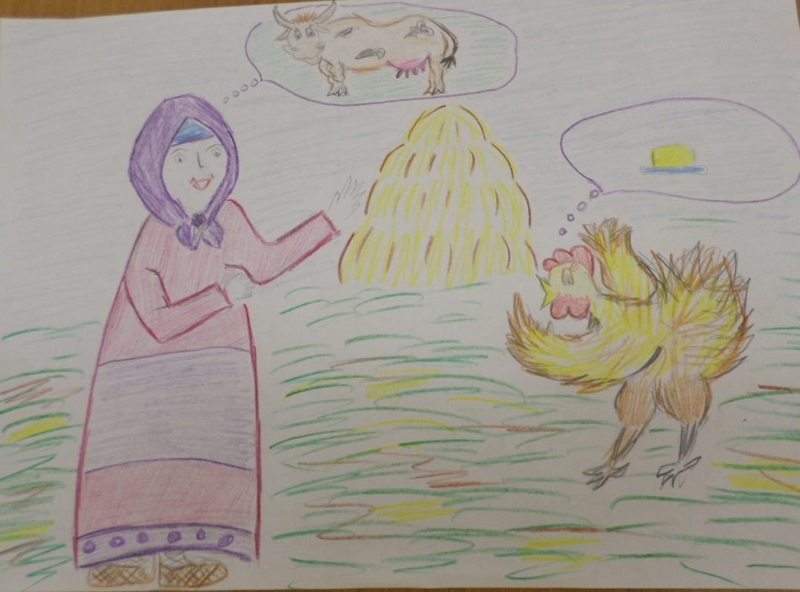
Беги скорее к коровушке, проси у неё молочка, а я ужо собью маслица.

Slide 8
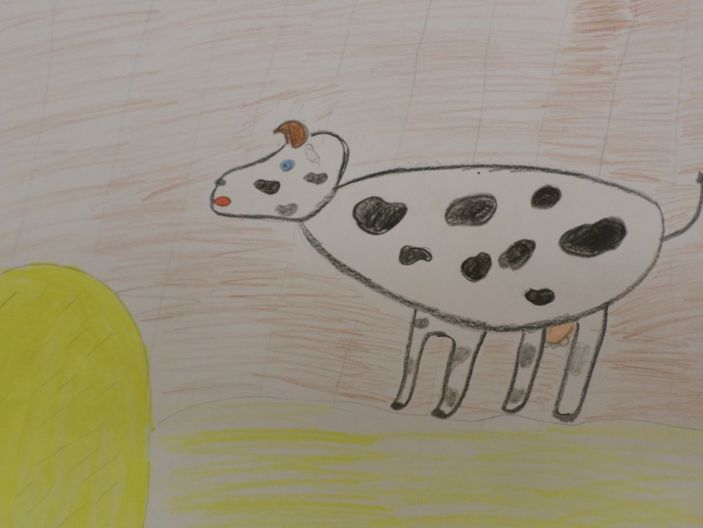
-Коровушка, голубушка, дай скорее молока, хозяюшка собьет маслица, маслицем я смажу петушку горлышко.
-Ступай скорей к хозяину, пусть он принесет мне свежей травы.

Slide 9
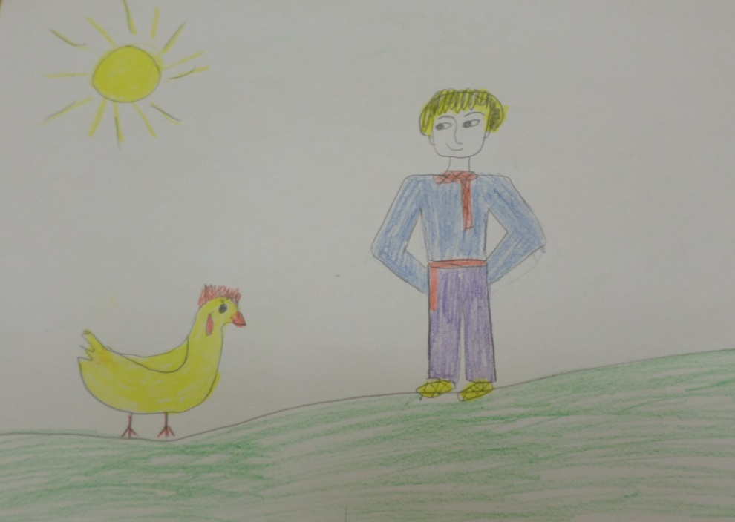
-Хозяин, хозяин! Дай скорей коровушке свежей травы, коровушка даст молока, из молока хозяюшка собьет маслица, маслицем я смажу петушку горлышко.
- Беги скорей к кузнецу за косой.

Slide 10
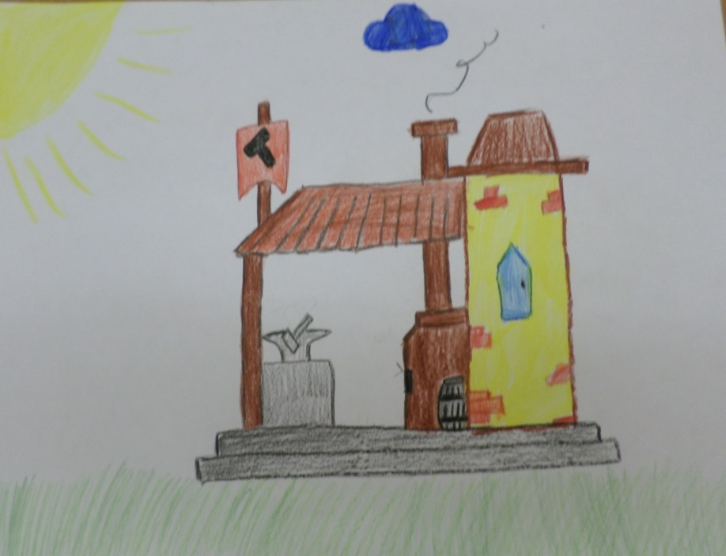
Со всех ног бросилась курочка к кузнецу в кузницу.

Slide 11
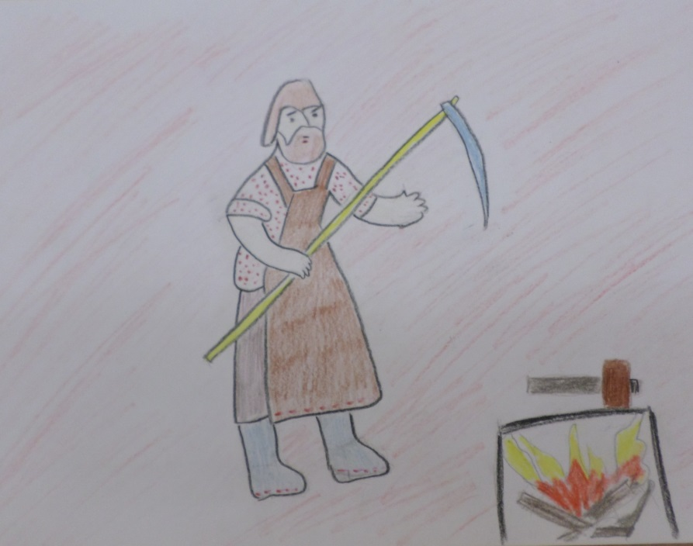
Кузнец дал хозяину новую косу.

Slide 12
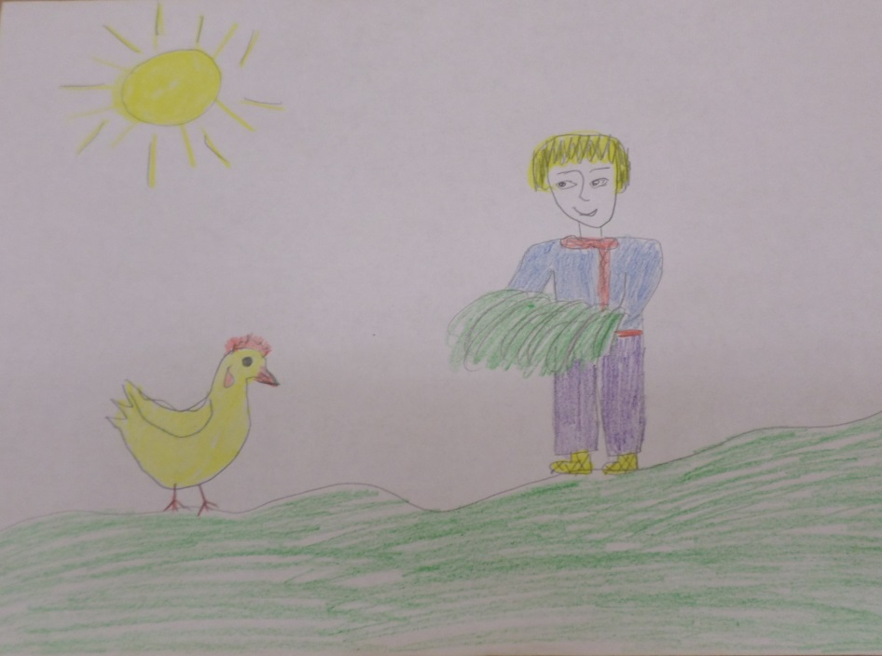
Хозяин дал коровушке свежей травы.

Slide 13
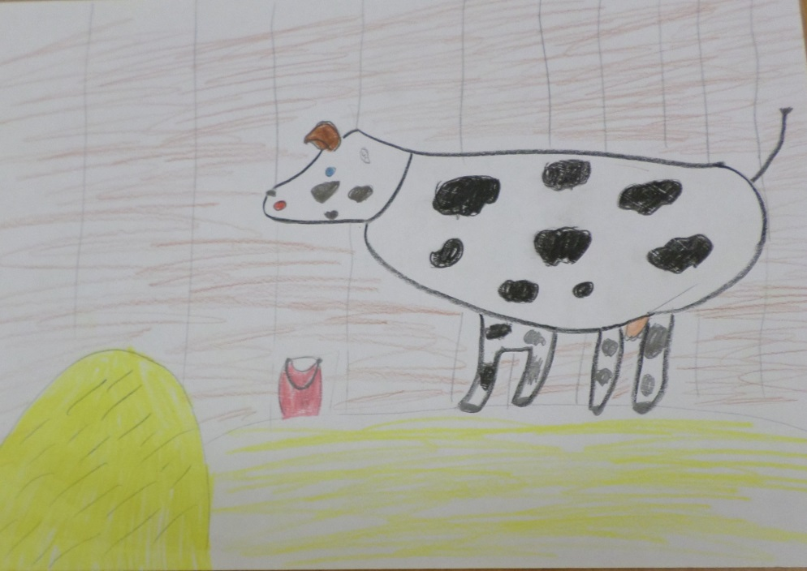
Коровушка дала молочка.

Slide 14
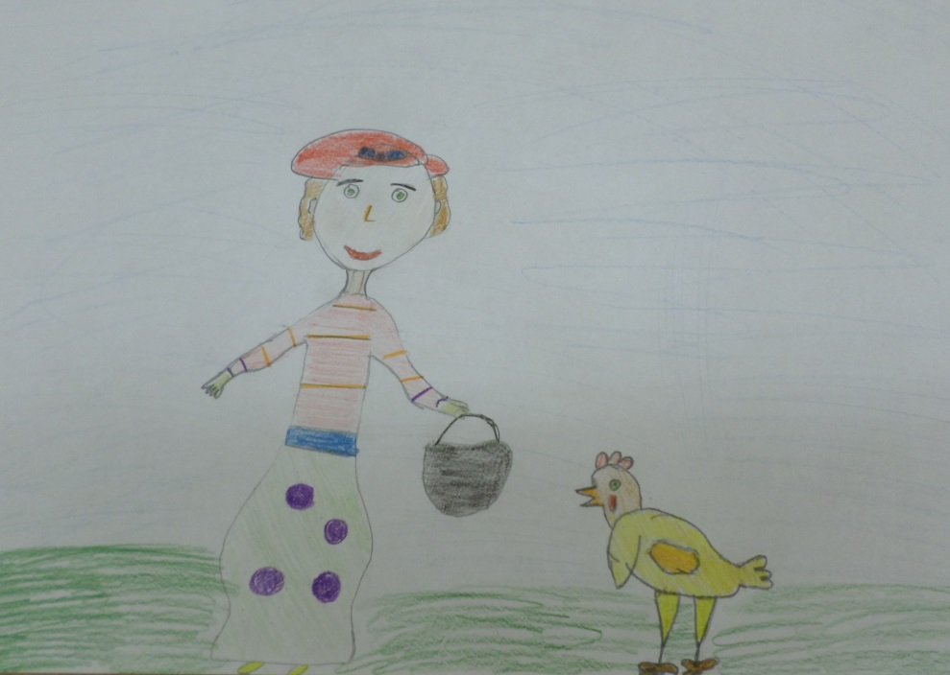
Хозяюшка сбила масло, дала маслица курочке.

Slide 15
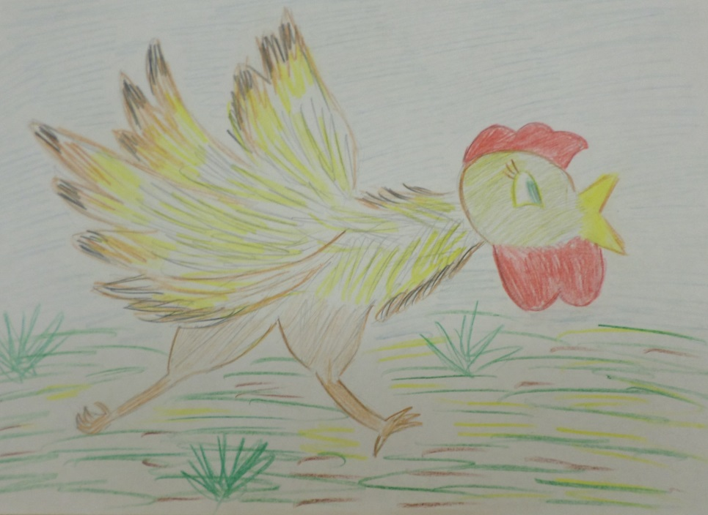
Смазала курочка петушку горлышко. Бобовое зёрнышко проскочило. Петушок вскочил и во всё горло закричал:
-Ку-ка-ре-ку!

Slide 16
Конец
Были использованы рисунки Ханухова Алэна, Геродеса Георгия,Колосовой Екатерины, Трифоновой Софьи, Бахтеевой Софьи, Антоненко Ангелины, Агафоновой Ксении, Вагина Андрея.

